Slide 1

6 二分三分
——by 12mango
2019.8.1

Slide 2
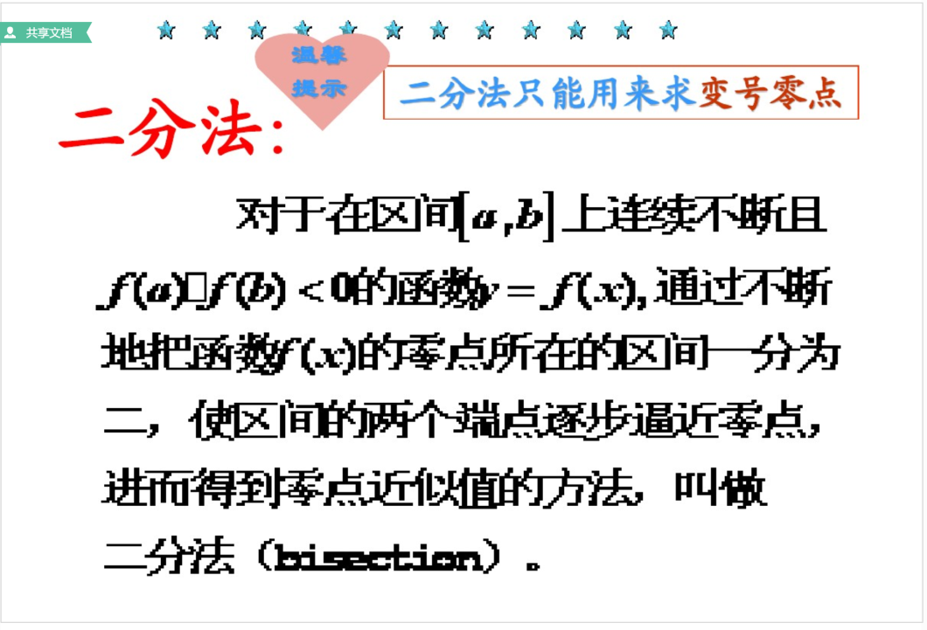
二分
uncle-lu说得好，他说，二分是查找函数中特定值的方法
如果题目中明示/暗示答案是求最大值最小/最小值最大，那么这道题使用二分的概率为98.75%（不要问我这是怎么算出来的，你自己也可以编）
luogu 1024 一元三次方程求解
正经教师的正经数学必修一课件→

Slide 3
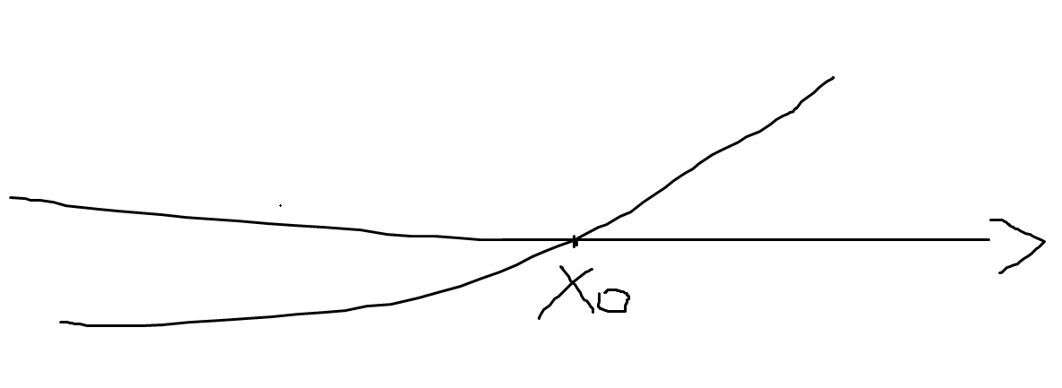
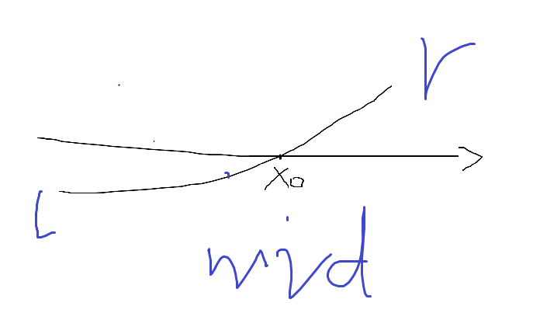
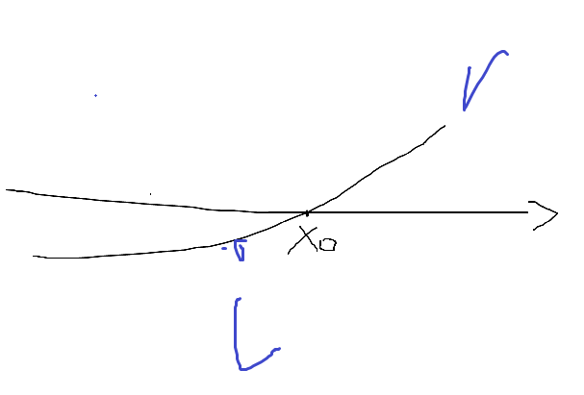
复习/预习 数学必修一
一个函数的单调区间
mid=(l+r)/2
我们发现f(mid)*f(r)<0，说明mid~r有奇数个零点（零点存在定理（高频考点）），当然这里只有1个
所以让l=mid，逼近答案
反之r=mid这样

Slide 4
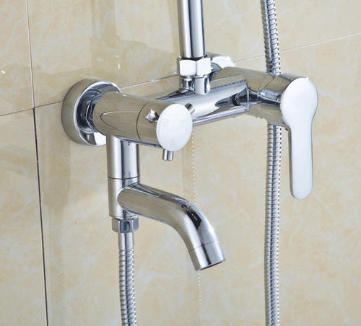

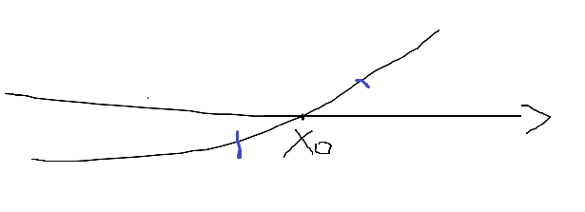
冻死人
烫死人
不能接受
烫死人
死488次（>x0）
冻死人
可以接受
死487次（<=x0）
但是在大部分需要二分的实际问题中，他都不太像你家洗澡用的阀门↑
实际问题的因变量x以整数为主，比如（假设）在celeste中一关最多死487次是可以接受的

Slide 5
简化问题
如果问题是，12mango在一关中最少死多少次会砸键盘，那么我们设“砸键盘”为“合法状态”。（合法为1，不合法为0）
然后问题变成合法状态的最小位置在哪里
0000000000000000000……000000000000000000000000001111111111111111111……111111111111
上面的数列中，左侧有（0~487）488个0，右侧有无穷多个1
这样我们相当于得到一个单增的函数
然后问题变成“最左边的1在哪里”
不能接受
死488次（x0右侧）
可以接受
死487次（x0左侧）

Slide 6
0011型序列
查找最左端的1的位置
初始l=1,r=n
r所占的位置一定是合法的位置（初始就是）
while(l<r){//l==r时跳出循环
mid=(l+r)>>1;
if(a[mid]) r=mid;
//合法，逼近
else l=mid+1;
//不合法,这个0的右边可能是1，逼近
}
printf("%d",l);
1100型序列
查找最右端的1的位置
l的位置一定合法
while(l<r){
mid=(l+r+1)>>1;//+1防止死循环
if(a[mid]) l=mid;
else r=mid-1;
}
cout<<l<<endl;

Slide 7
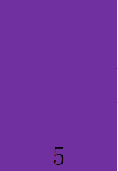

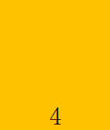
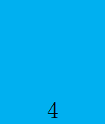

“划线”
up=9
sum=3（合法）
luogu 1182
我们设分段的个数sum<=m为合法
一段的和最大为up，up就是我们划的线
线越高，分的段越少，这道题相当于0011的序列
查找最左端的1
我们设l为最大的ai(答案不会比他更小)，r为Σai（答案不会比他更大）
up=6
sum=3（合法）
需要模拟“划线”的过程判断f(mid)是否合法
up=5
sum=5（不合法）
嫌太水的同学做一下luogu 2678
（结果发现更水对这节课彻底失望（不））

Slide 8
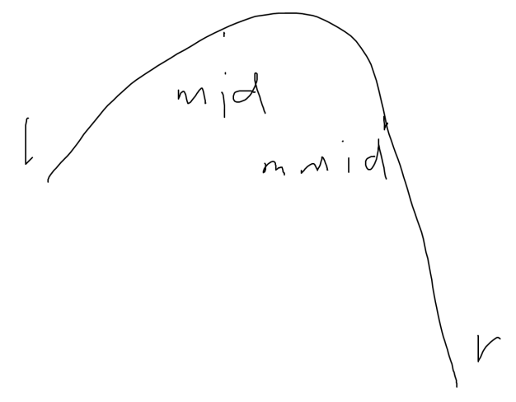
三分法
讲真，log3不是应该比log2快吗（疑惑）
实际上他们解决的都不是同一种问题
而且地位也不一样（二分每天考，三分这辈子都考不了几次）
我们这里面有四个点,l,mid,mmid,r
其中mmid是(mid+r)/2
之后进行比较
f(mid)>f(mmid) 这样令r=mmid
反之令l=mid
因为小的那个一定没有越过极值点
可以手动模拟
这样不断逼近就找到了极值点

